Slide 1
КРУГЛЫЙ СТОЛ
«УЧИМСЯ
ПРАВИЛЬНО
ГОВОРИТЬ»
СТАРШАЯ ГРУППА
Подготовила и провела учитель-логопед Крючкова Е.Ю.
Ноябрь 2024 г.

Slide 2
«Надо уметь правильно произносить звуки, слова, фразы. Научившись этому так, чтобы это все вошло в привычку, - можно творить»
К.С. Станиславский
Речь
не является врожденной способностью человека, она формируется у ребенка постепенно, вместе с его ростом и развитием. Своевременное овладение правильной, чистой речью имеет важное значение для формирования полноценной личности. Человек с хорошо развитой речью легко вступает в общение, понятно выражает свои мысли и желания, задает вопросы, договаривается с партнером о совместной деятельности. Правильная речь является основным показателем готовности ребенка к успешному обучению в школе.

Slide 3
Артикуляционная гимнастика
Звуки речи образуются в результате сложного комплекса движений артикуляционных органов – это язык, губы, челюсть.
Процесс голосообразования происходит при участии органов дыхания – это гортань, трахея, бронхи, легкие, диафрагма.

Slide 4
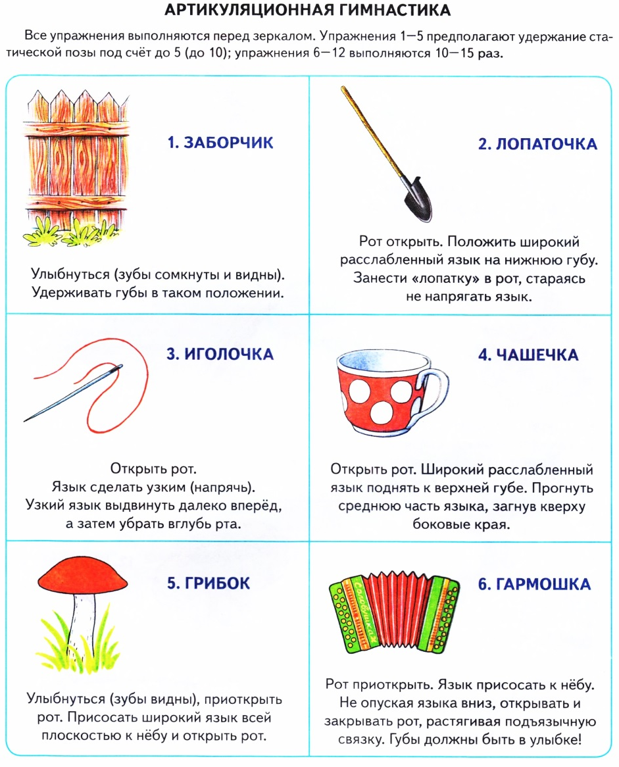

Slide 5
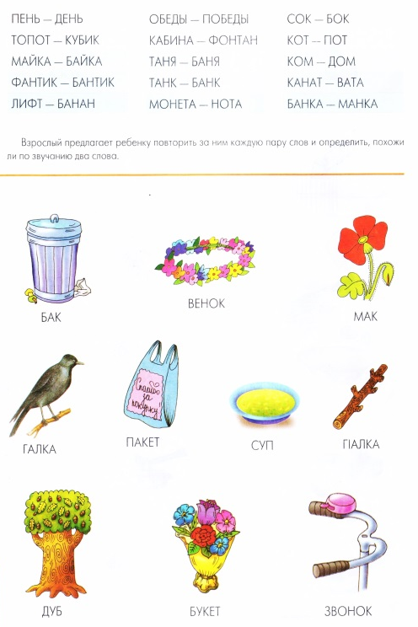
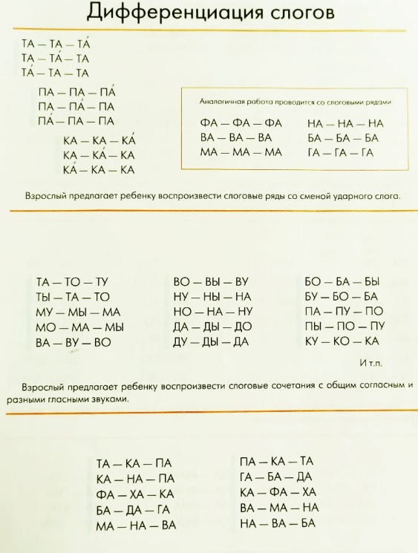
Фонематический слух

Slide 6
Уметь слышать и находить звук в слове (в начале, в середине, в конце)

Slide 7
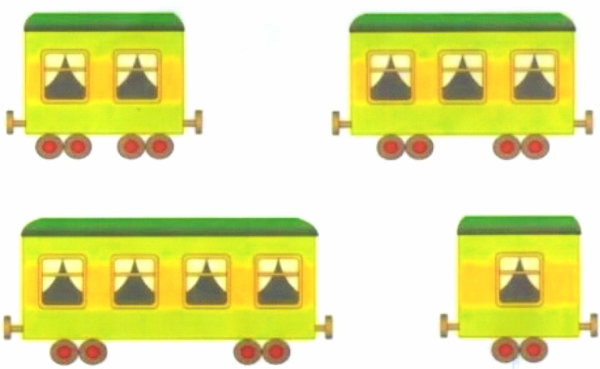
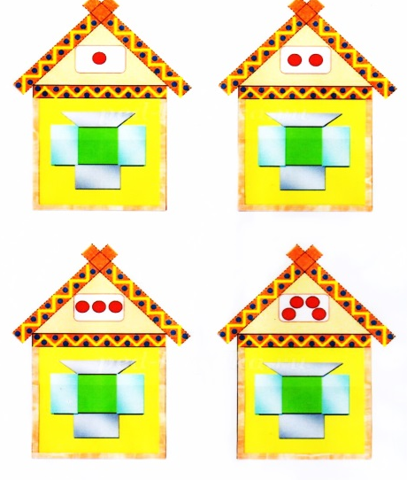
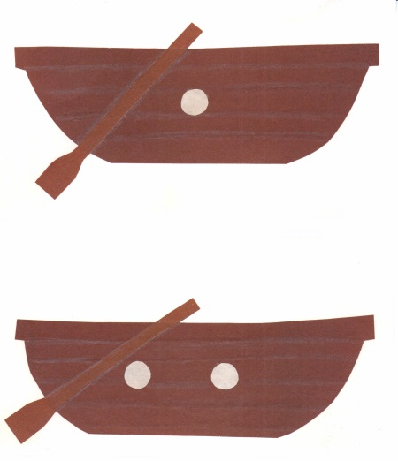
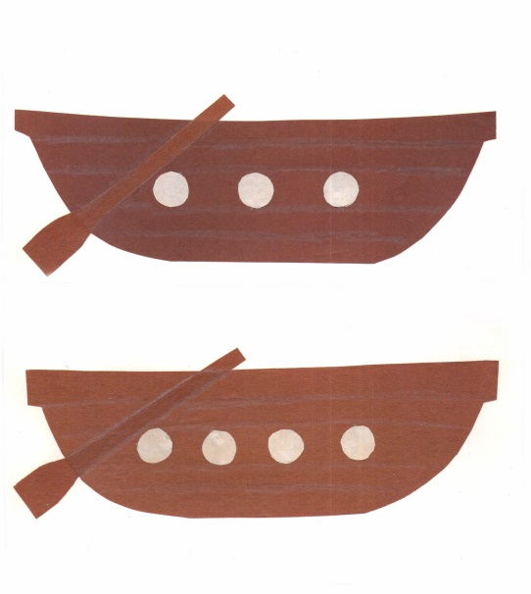
Слоговая структура слова «Подарки», «Вагончики», «Домики», «Лодочки»

Slide 8
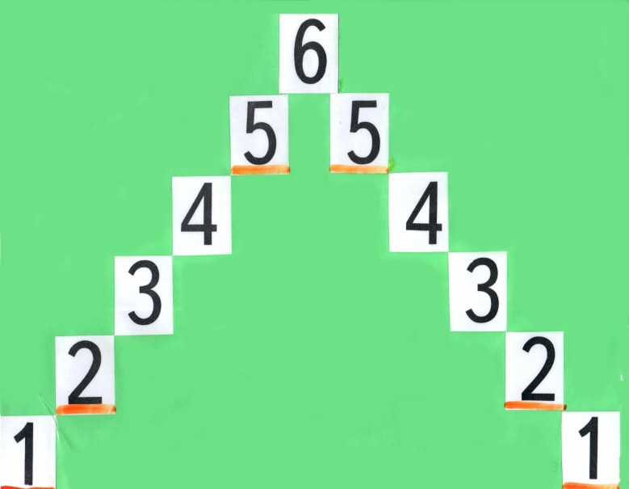
СЧЕТ ОТ 1-5 (согласование числительного с существительным)

Slide 9
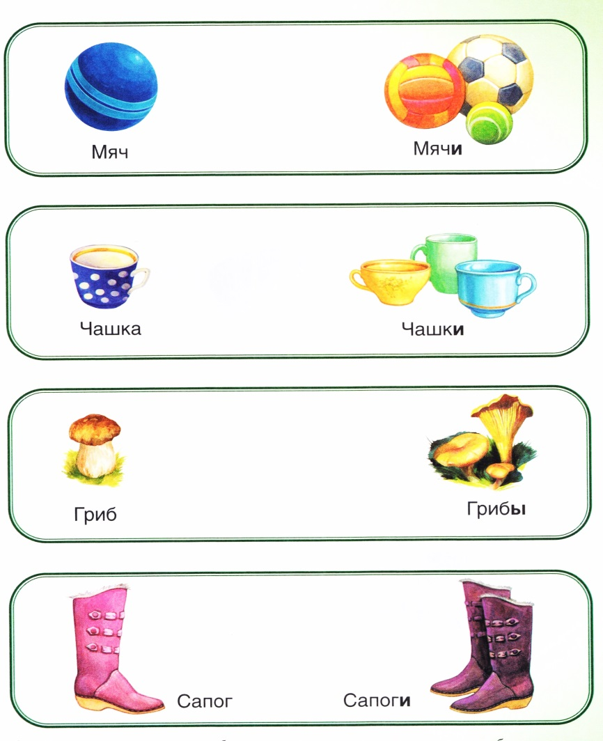
«ОДИН – МНОГО» «ВОЛШЕБНИК» Им. п., Р. п.

Slide 10
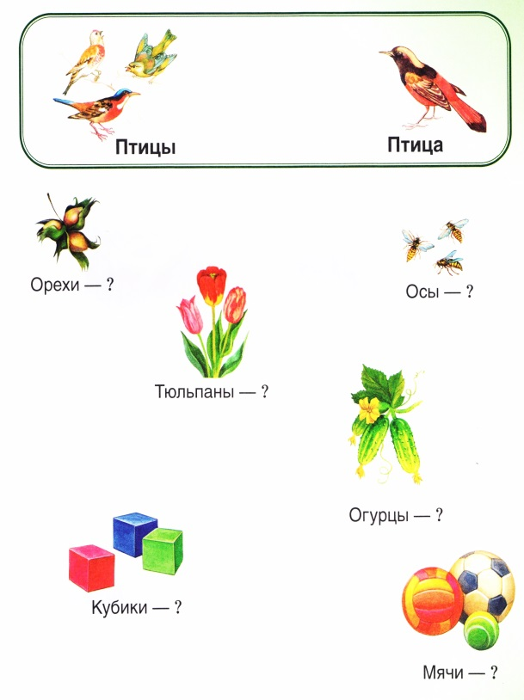
ИГРАЕМ ВМЕСТЕ

Slide 11
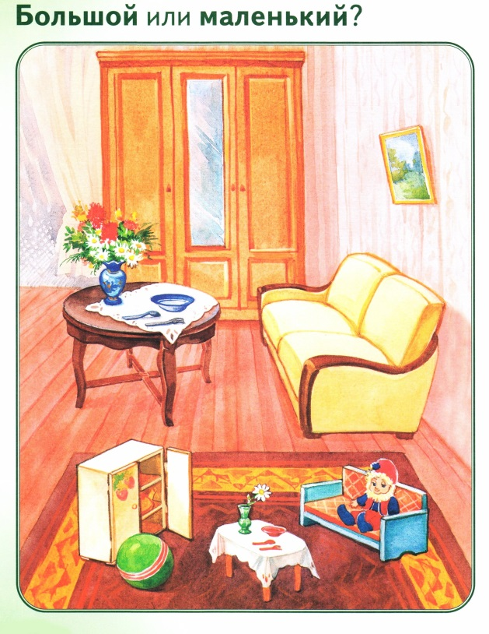
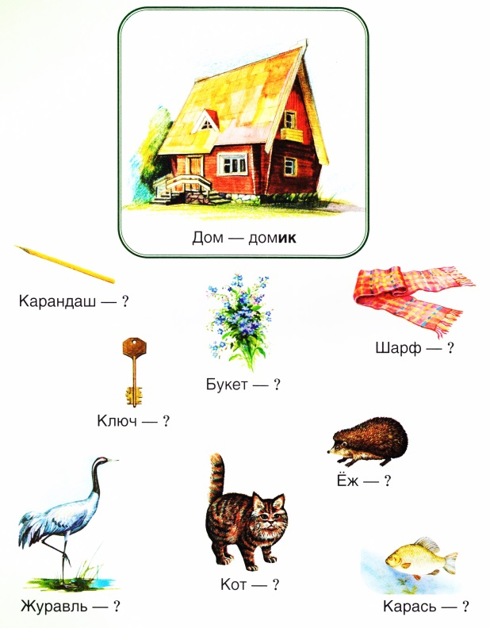
«НАЗОВИ ЛАСКОВО» «ГНОМИКИ»

Slide 12
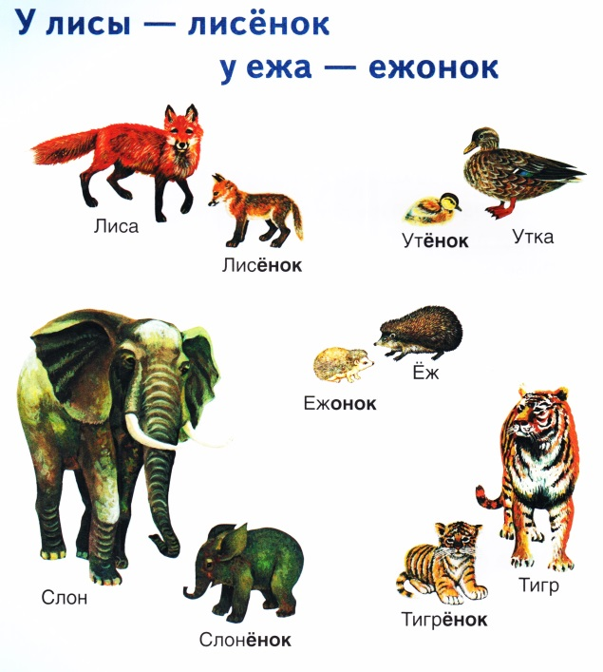
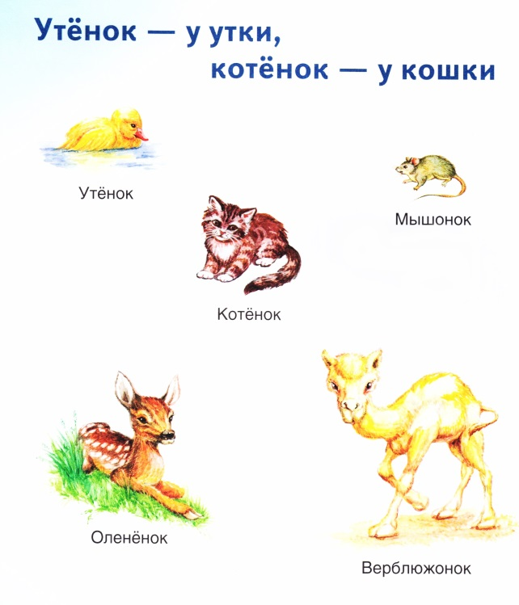
ИГРАЕМ ВМЕСТЕ

Slide 13
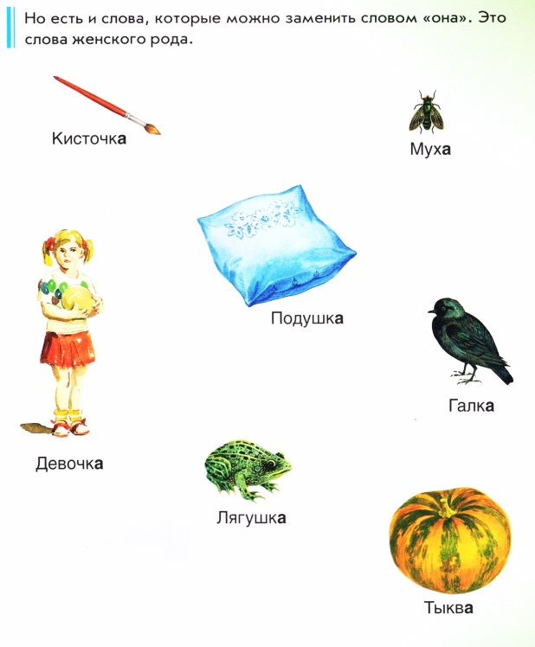
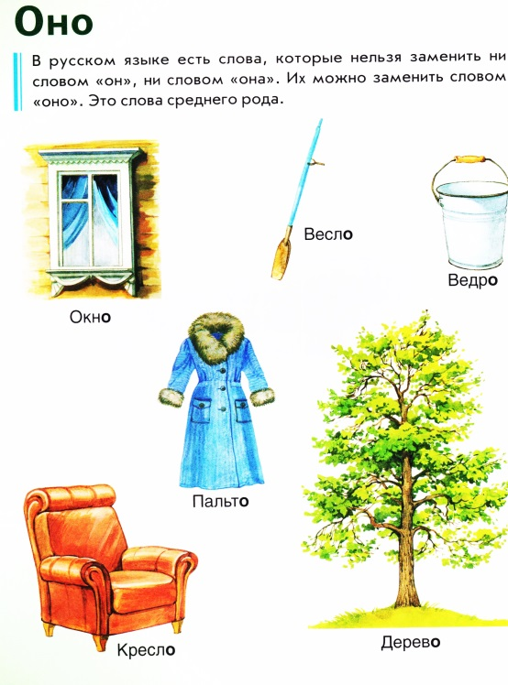
«МОЙ, МОЯ, МОЁ, МОИ» «ЖАДИНА»

Slide 14
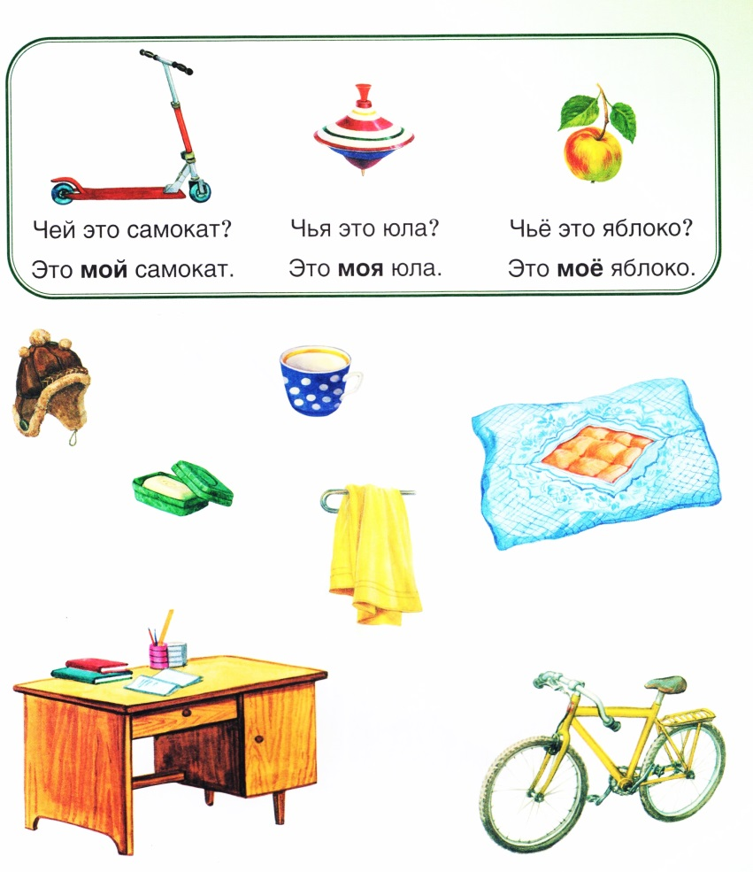
ИГРАЕМ ВМЕСТЕ

Slide 15
ПРЕДЛОГИ

Slide 16
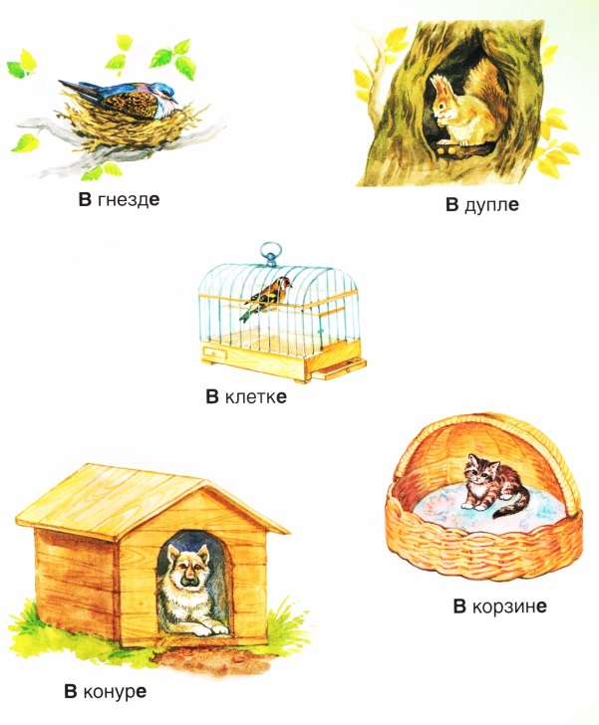
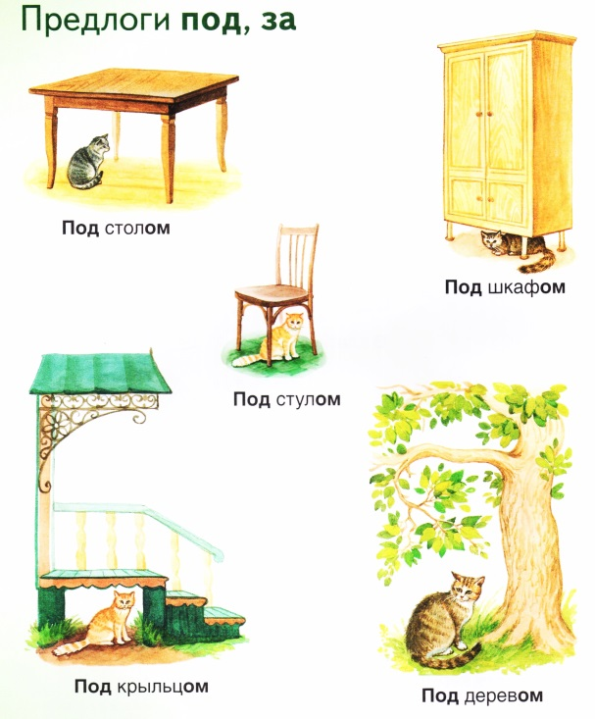
ПРЕДЛОГИ

Slide 17
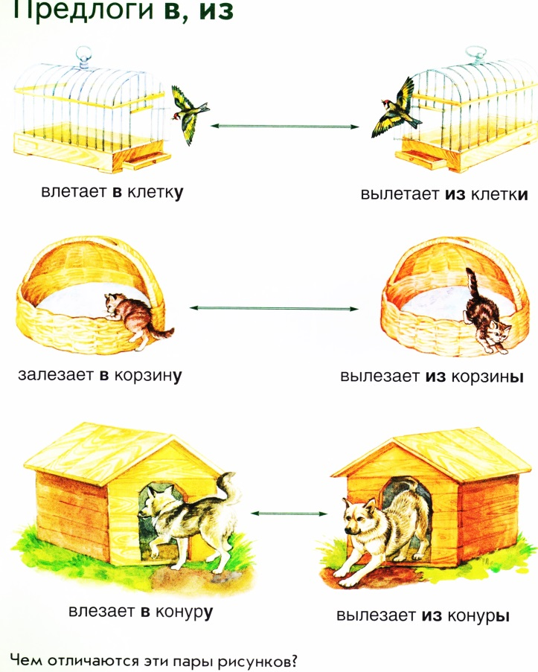
ИГРАЕМ ВМЕСТЕ

Slide 18
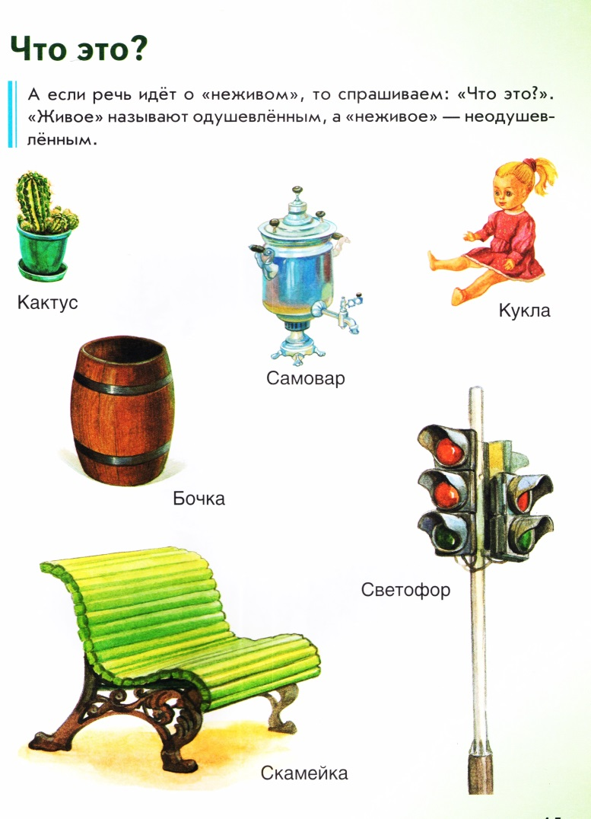
ЖИВОЕ и НЕЖИВОЕ

Slide 19
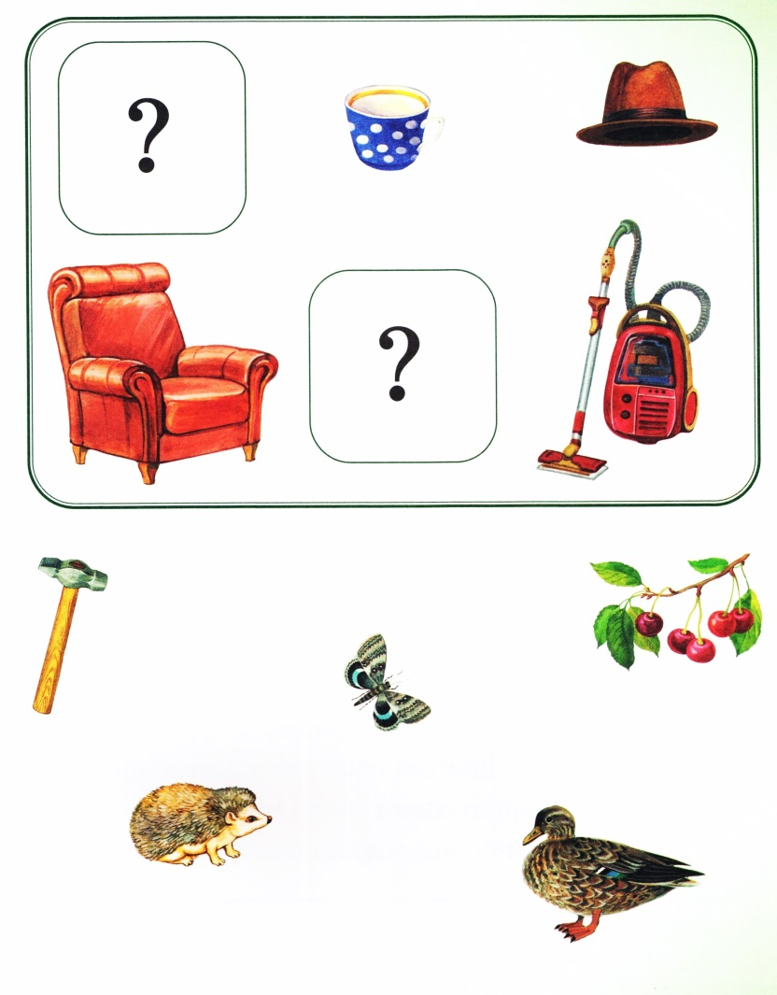
ИГРАЕМ ВМЕСТЕ

Slide 20
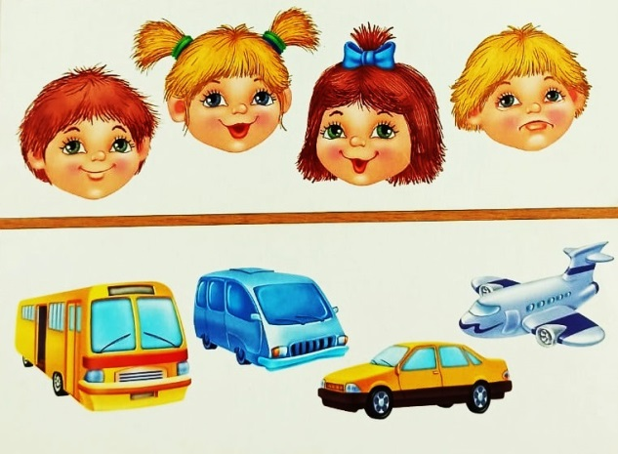
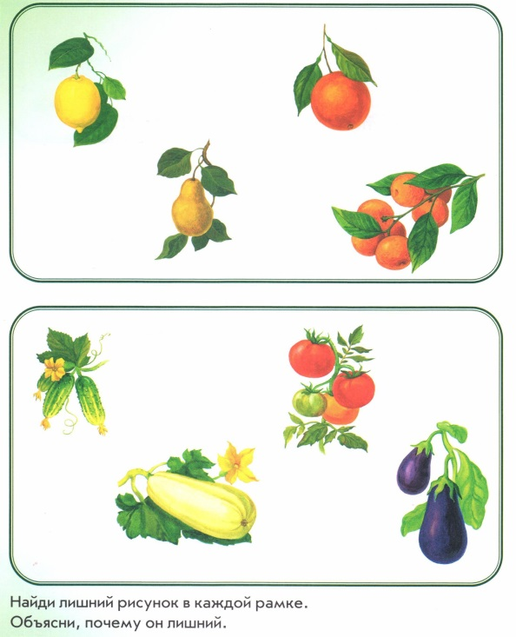
«ЧЕТВЕРТЫЙ ЛИШНИЙ»

Slide 21
ИГРАЕМ ВМЕСТЕ

Slide 22
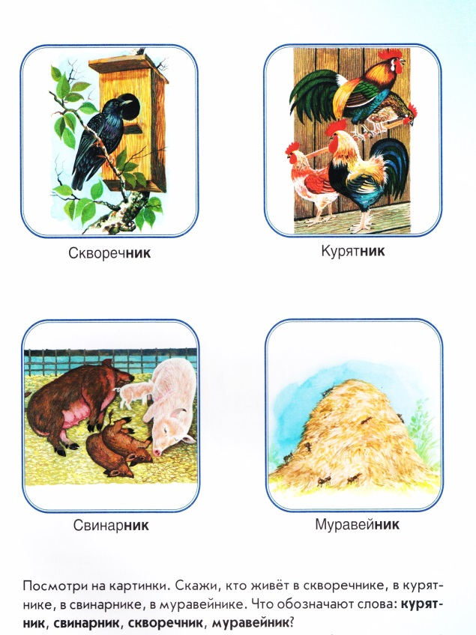
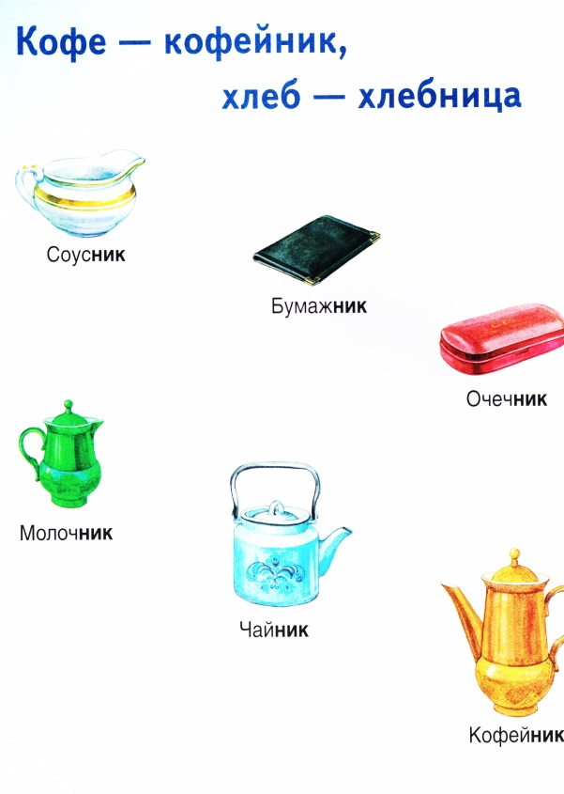
Существительные с суффиксами –ник, -ниц

Slide 23
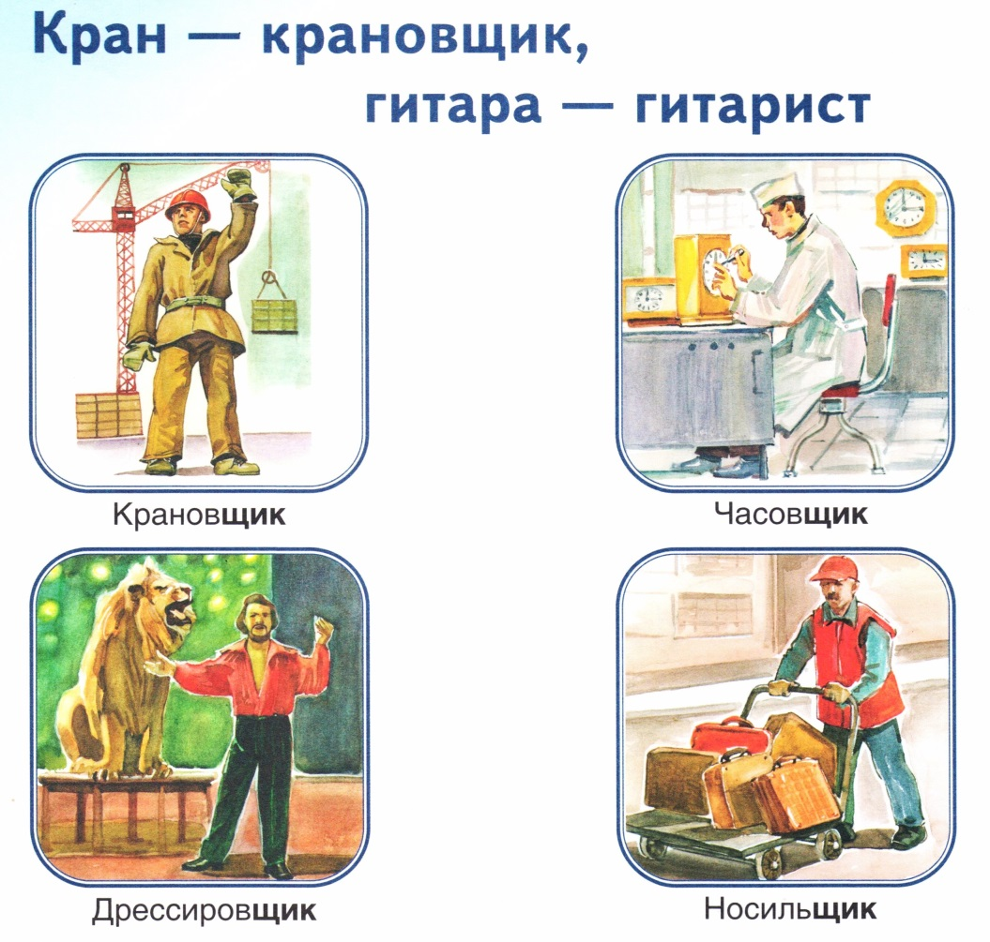
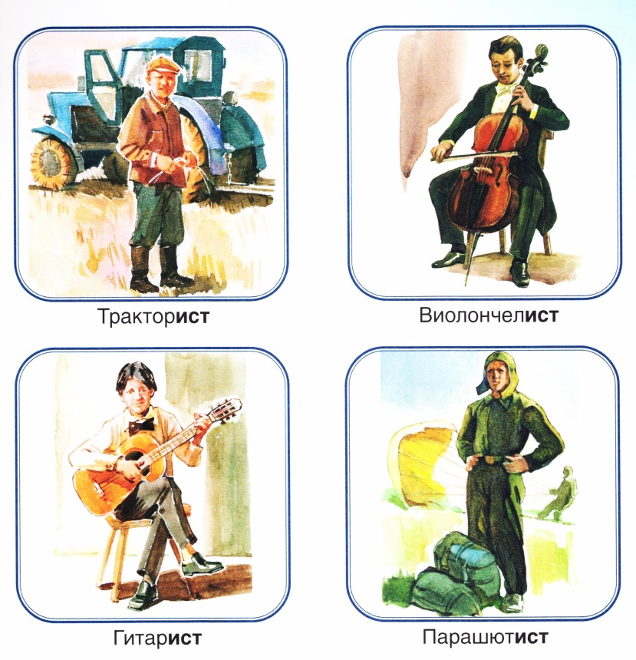
Существительные с суффиксами –щик, -ист

Slide 24
ИГРАЕМ ВМЕСТЕ

Slide 25
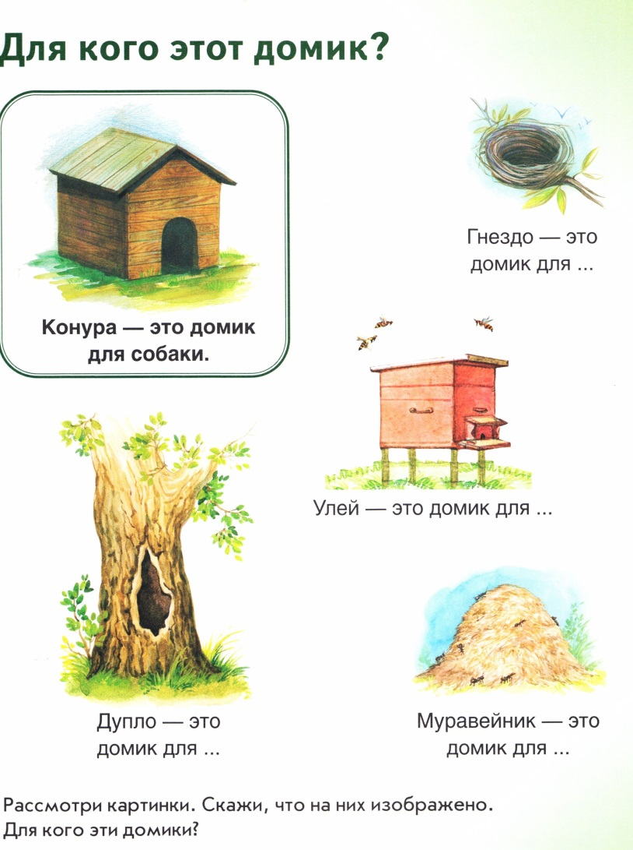
Предложно-падежные конструкции КОГО? ЧЕГО?

Slide 26
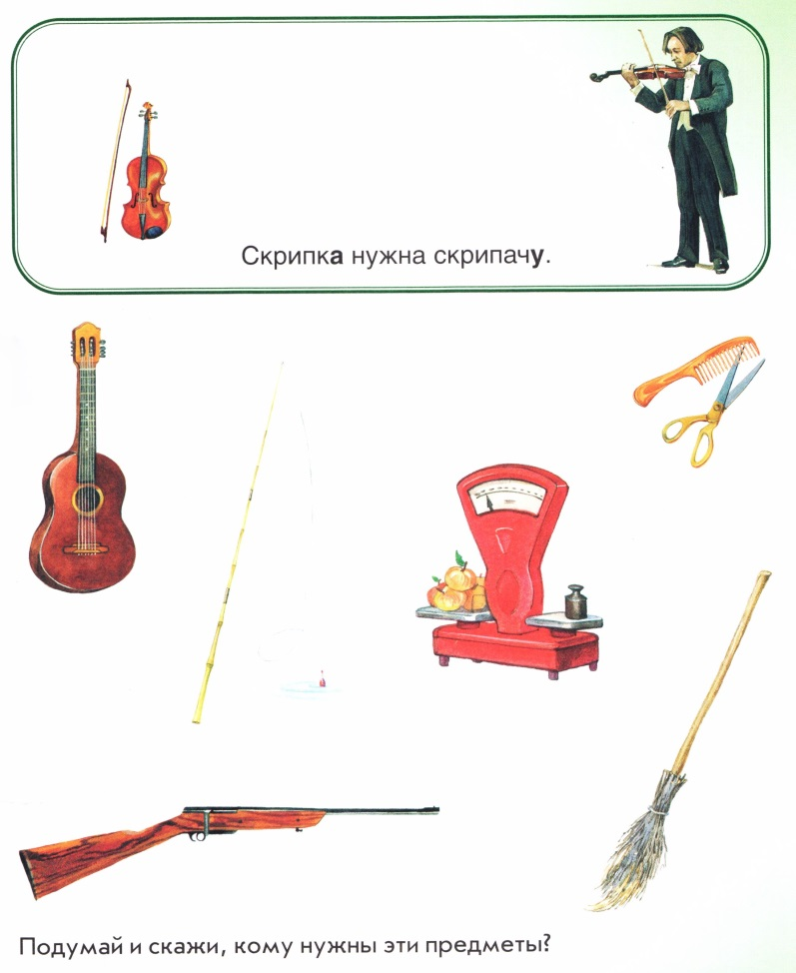
КОМУ? ЧЕМУ?

Slide 27
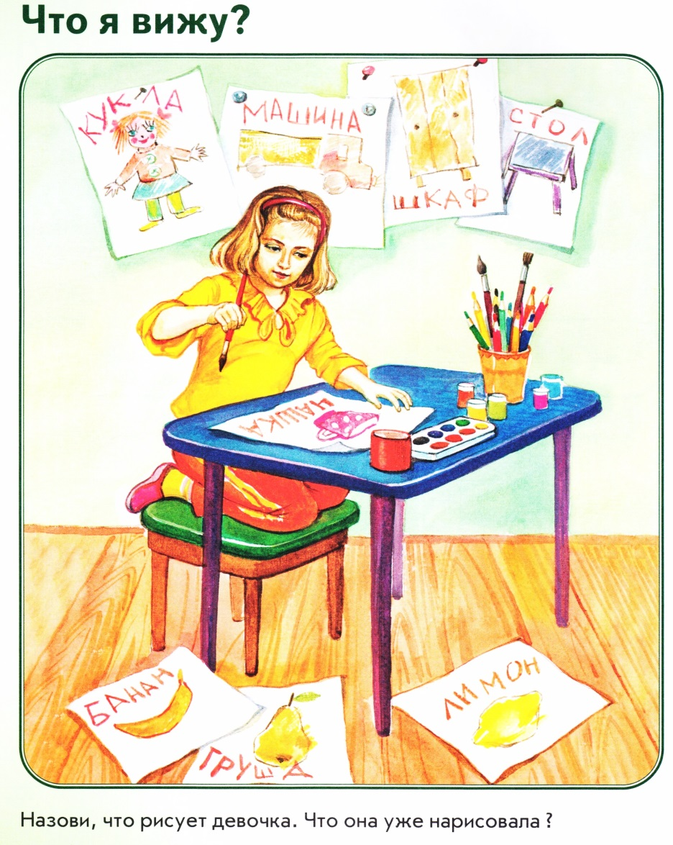
КОГО? ЧТО?

Slide 28
КЕМ? ЧЕМ?

Slide 29
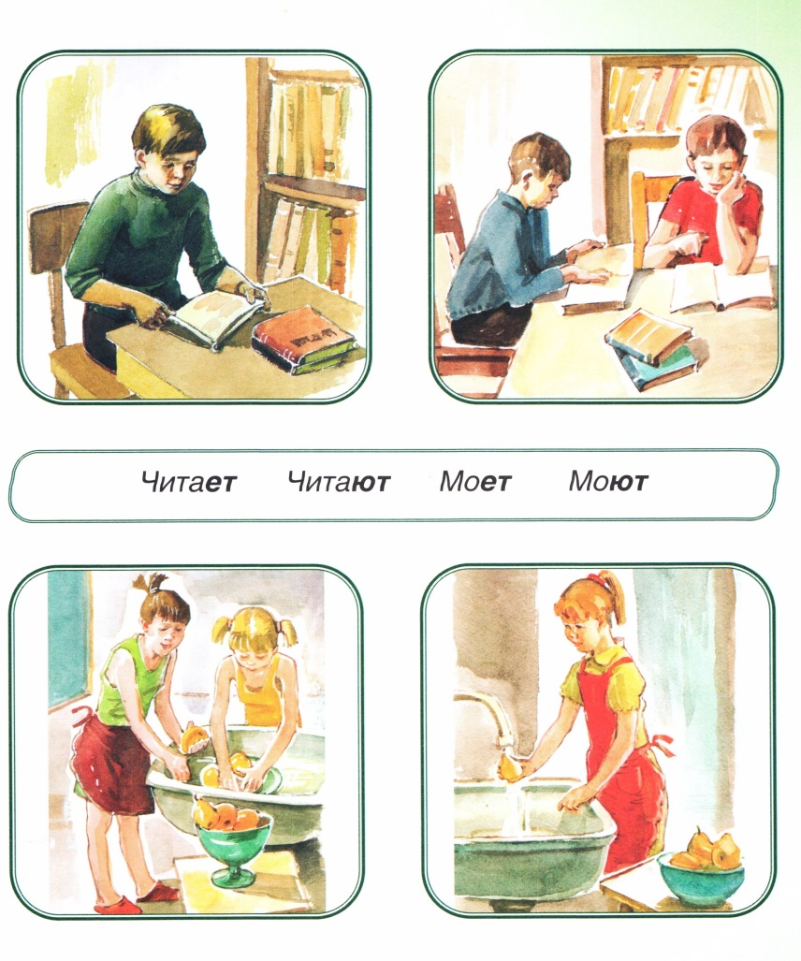
ЧТО ДЕЛАЕТ? ЧТО ДЕЛАЮТ?

Slide 30
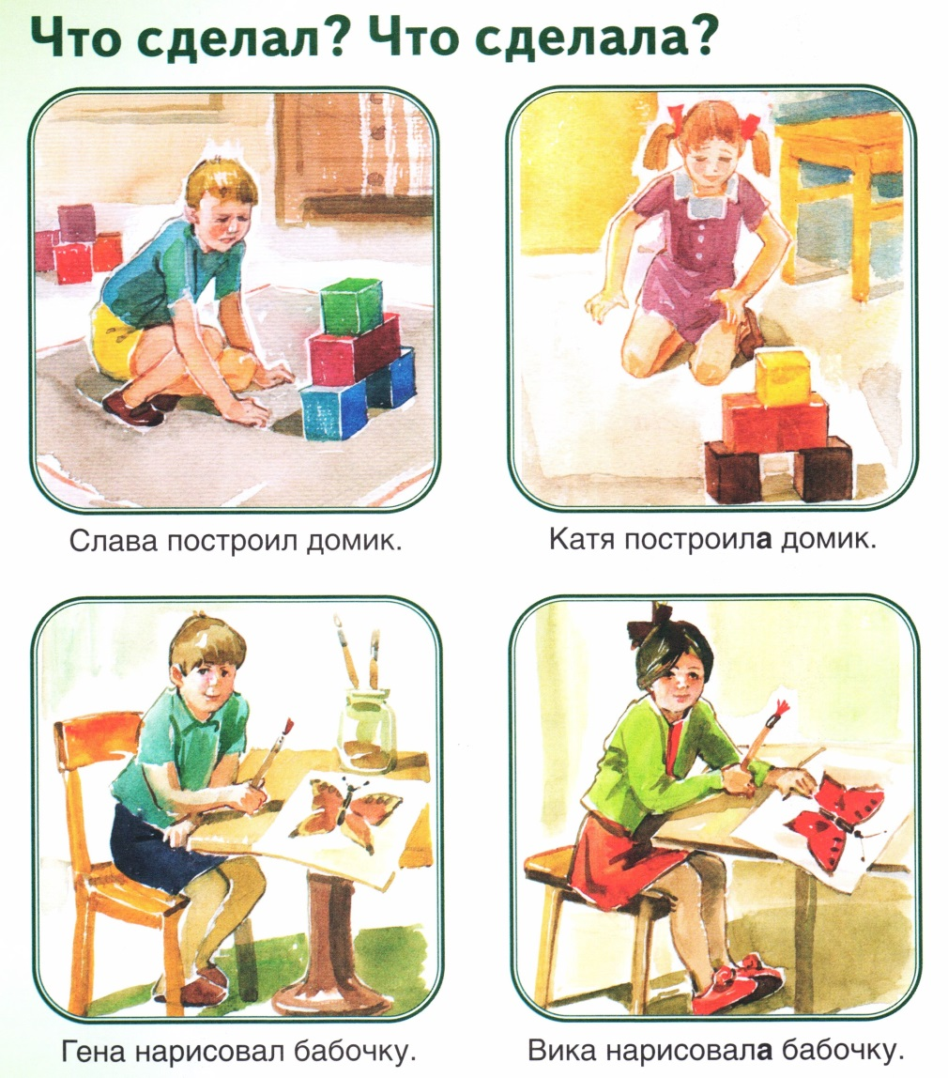
ЧТО ДЕЛАЕТ? ЧТО СДЕЛАЛ? ЧТО СДЕЛАЛА?

Slide 31
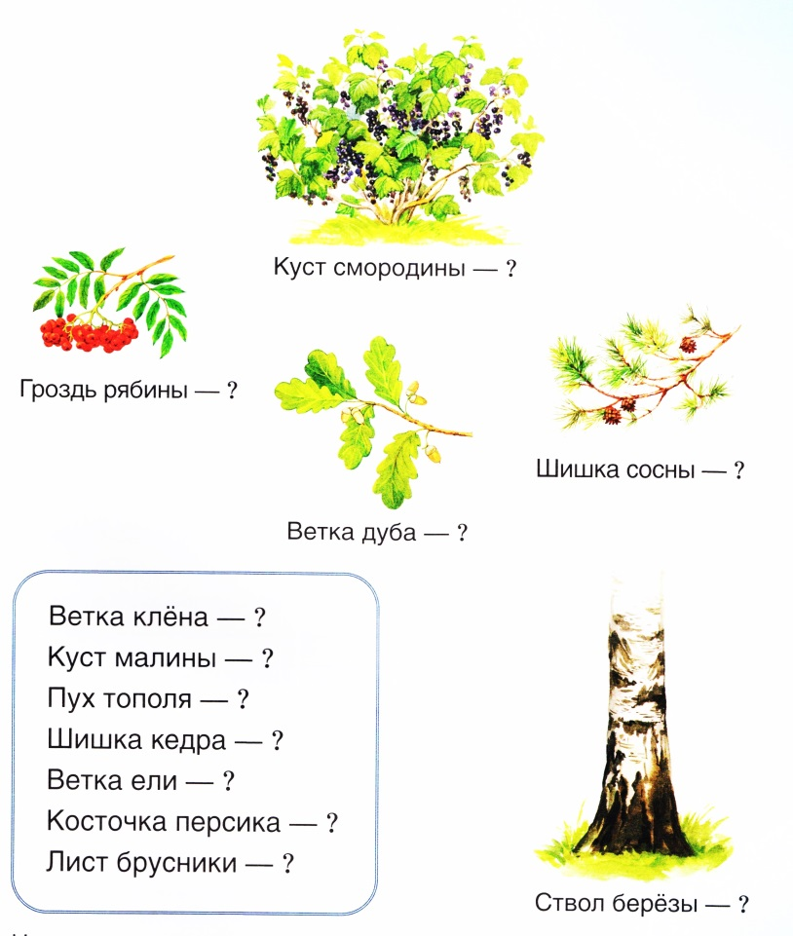
ОТНОСИТЕЛЬНЫЕ ПРИЛАГАТЕЛЬНЫЕ КАКОЙ? КАКАЯ?

Slide 32
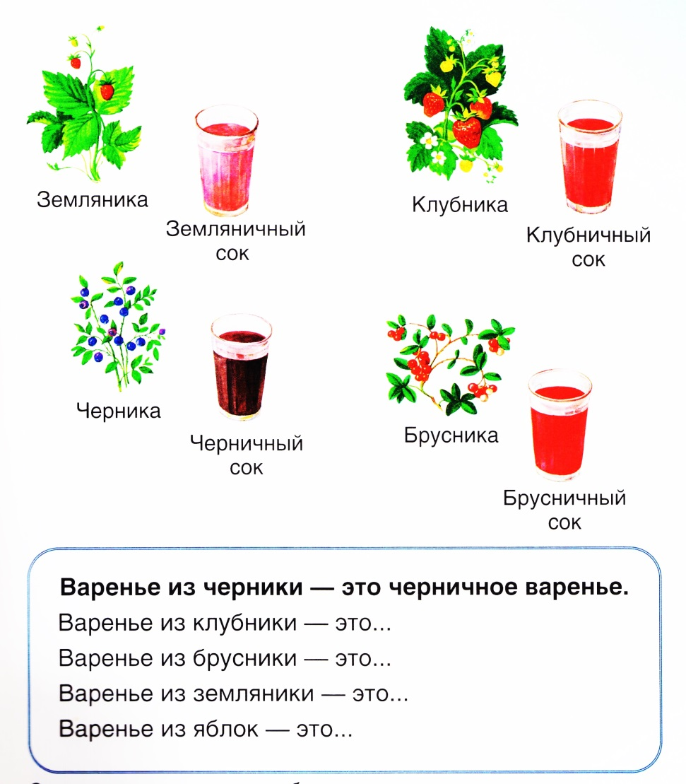
КАКОЙ? КАКАЯ?

Slide 33
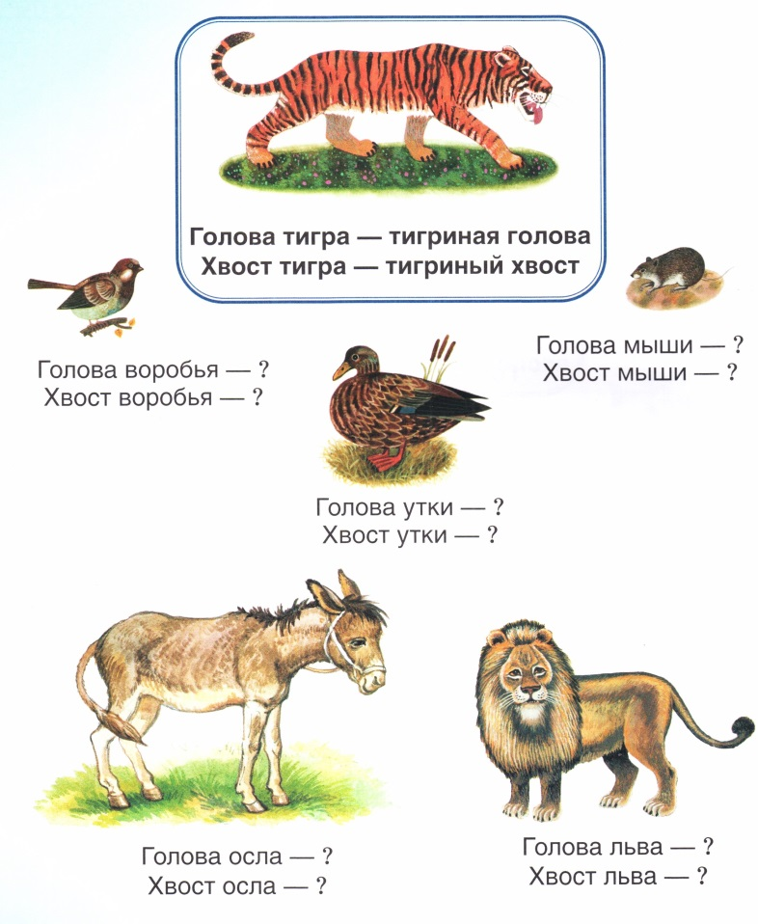
ПРИТЯЖАТЕЛЬНЫЕ ПРИЛАГАТЕЛЬНЫЕ ЧЕЙ? ЧЬЯ?

Slide 34
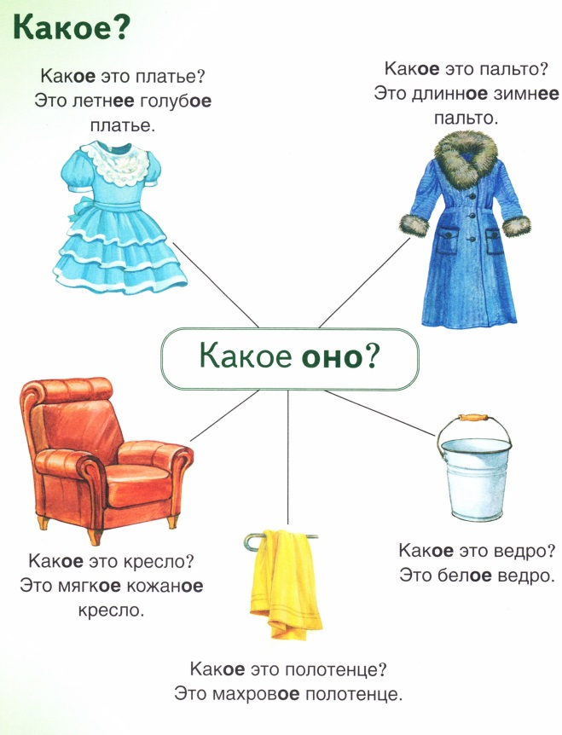
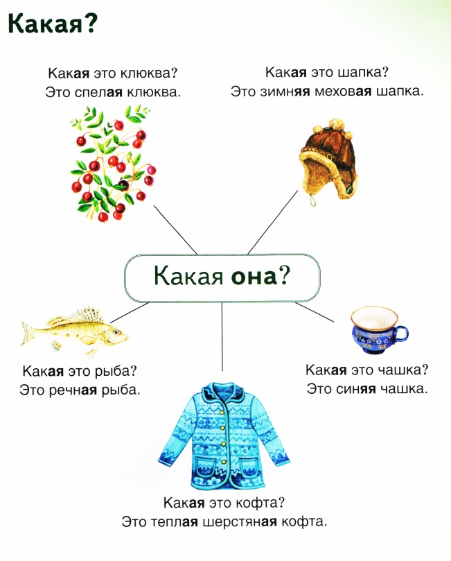
Согласование прилагательного с существительным

Slide 35
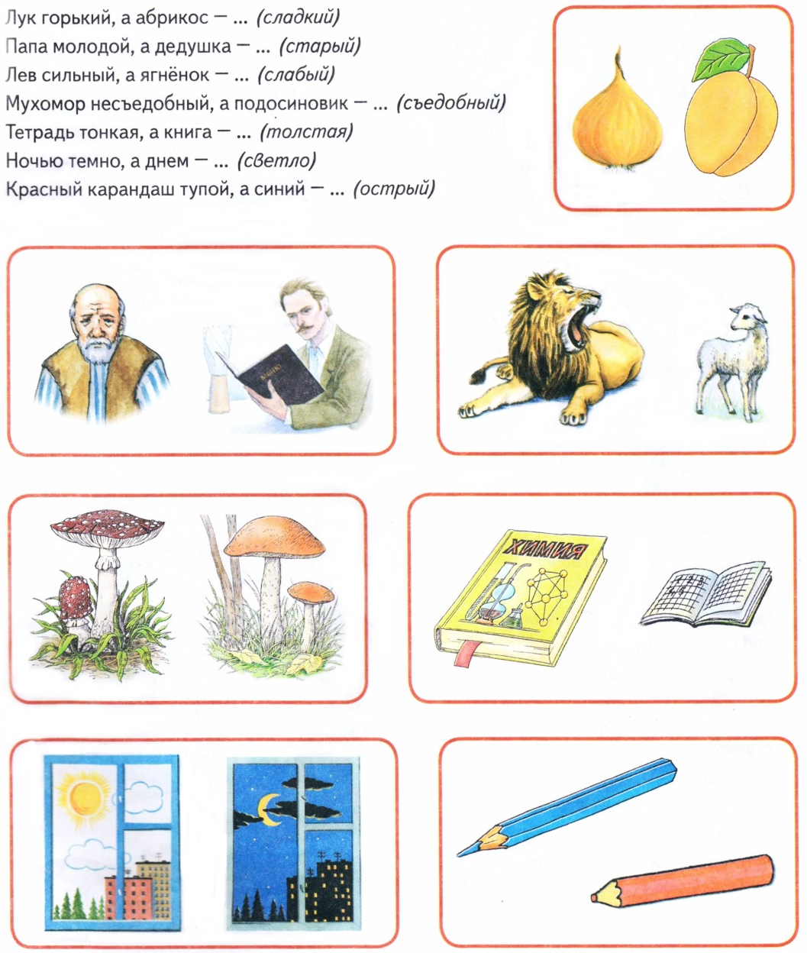
ПРОТИВОПОЛОЖНОСТИ (АНТОНИМЫ)

Slide 36
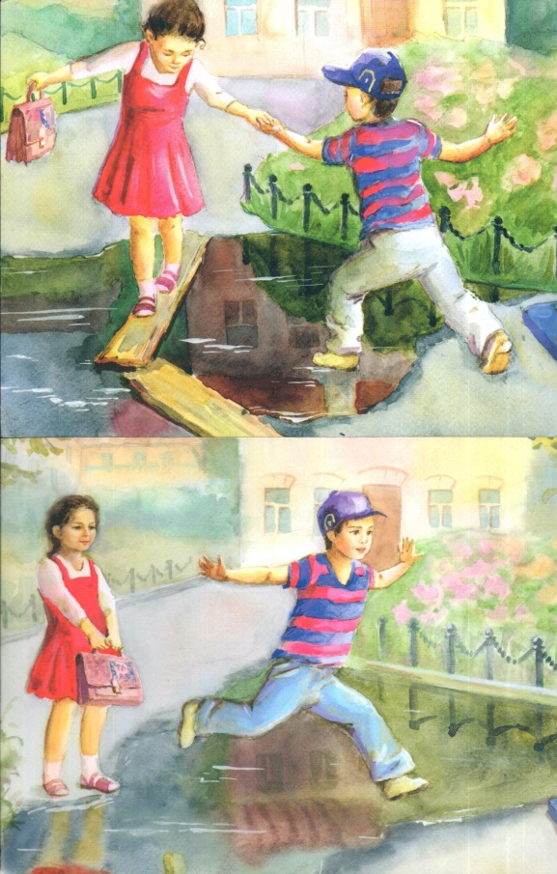
СВЯЗНАЯ РЕЧЬ РАССКАЗ ПО СЮЖЕТНЫМ КАРТИНКАМ

Slide 37
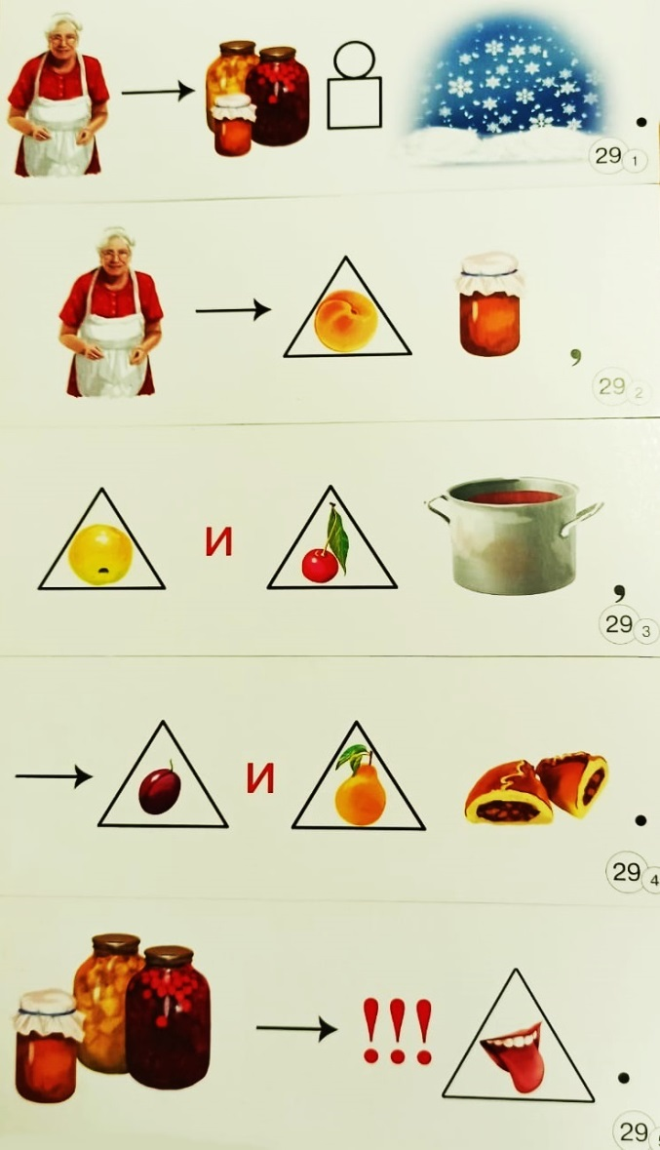
ПЕРЕСКАЗ ПО СХЕМЕ

Slide 38
Деформированный текст

Slide 39
СПАСИБО
ЗА
ВНИМАНИЕ!

